Slide 1

VEJLEDNING TIL BRUG AF BEAS TRAKTOR-BOOKING HUSK at bruge det link, du har modtaget pr. SMS. Hvis du i løbet af bookingen bliver bedt om konto-oplysninger (betaling), er det fordi dit link er udløbet. Kontakt havnekontoret for at få tilsendt et nyt. Hilsen Klaus Havnemester

Slide 2
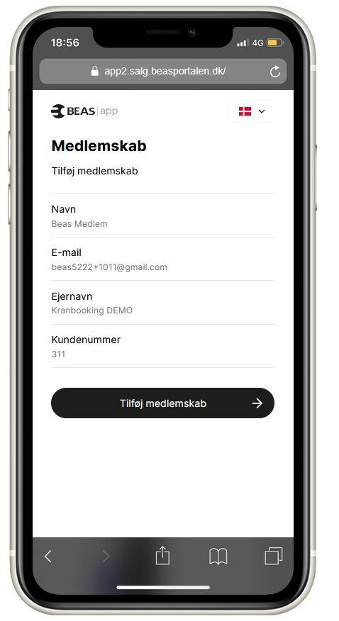
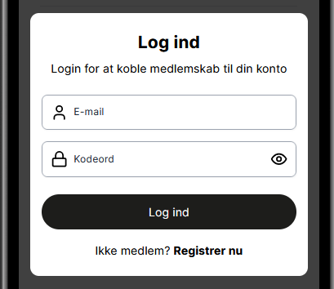
Når du klikker på linket i SMSen, får du mulighed for at tilføje dit medlemskab.
Har du allerede en konto, skal du logge ind.
Hvis du ikke har et login, skal du trykke på
”Registrer nu”.

Slide 3
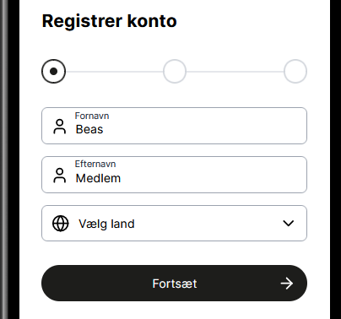
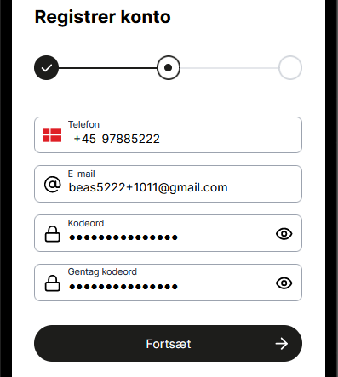
Udfyld med fornavn, efternavn og vælg land. Fortsæt.
Udfyld tlf.nr., e-mail og kodeord. Fortsæt.
Kodeordet er det, du skal bruge for at kunne logge ind på siden igen.

Slide 4
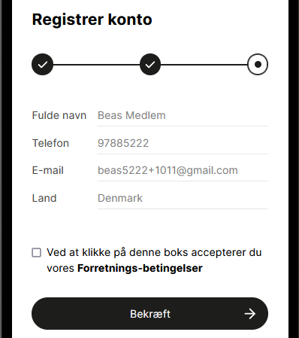

Bekræft forretningsbetingelserne
Du kan nu tilføje dit medlemskab

Slide 5
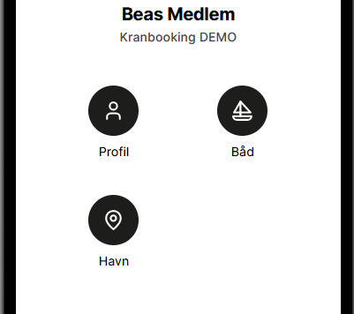
Nedenstående oplysninger kommer frem.
Udfyld felterne, hvis de ikke allerede er udfyldt
Opsæt profil.
Vælg ”Sejler”
Indtast ”Båd navn” og ”Hjemhavn”
Fortsæt
Når du skal booke traktortid:
Gå ind på Beasapp.com, og vælg ”Havn”
Indtast ”Model”
Indtast ”Længde i meter”
Indtast ”Bredde i meter”
Indtast ”Dybgang i meter”
Indtast ”Vægt i kilo”
Vælg ”Bådtype”
Vælg: Fortsæt - Fortsæt - Bekræft - Tilbage

Slide 6
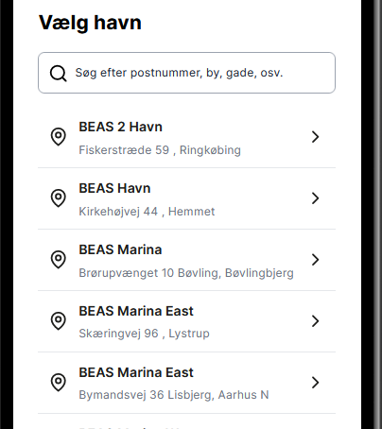

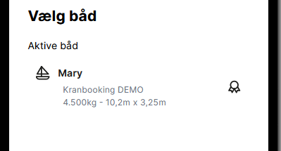
Søg efter Sønderborg Lystbådehavn og vælg den på listen.
Vælg ”Traktor booking”.
Og vælg dernæst den pågældende båd.
VIGTIGT!!
Er der ikke en MEDALJE ( ) ud for den pågældende båd, kommer du til at betale for bookingen, og det skal du ikke. Derfor kontakt havnekontoret – måske er din registrering via tilsendte link udløbet.

Slide 7
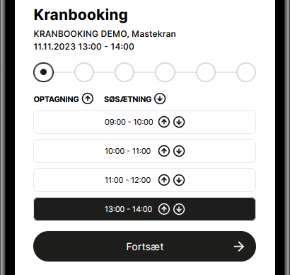
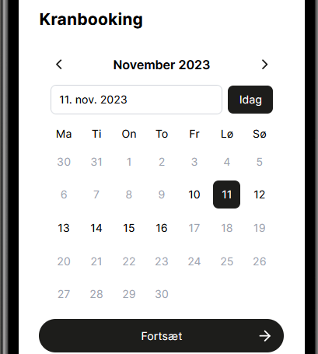
Du bliver nu (måske) bedt om at udfylde manglende oplysninger på båden. Tryk derefter på ”Næste”.
Og ellers kommer du bare direkte videre til booking-kalenderen.
Vælg tidspunkt. Fortsæt.
De dage, hvor tallene er sorte, er der ledige tider.
Vælg den dag, der passer dig, ved at klikke på datoen. Fortsæt.

Slide 8
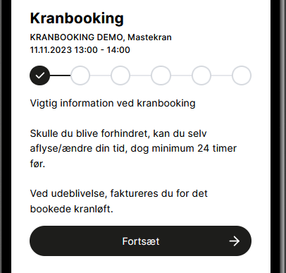
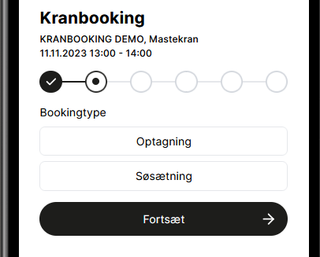
Læs informationen. Fortsæt.
Vælg, om du ønsker en optagning eller en søsætning. Fortsæt.

Slide 9
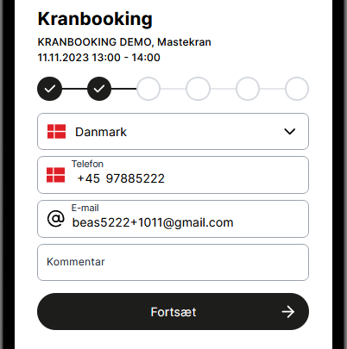
I kommentarfeltet har du mulighed for at skrive en besked til traktorføreren. Fortsæt.
Vælg ”Stativ” eller ”Egen vogn”.
Fortsæt.
Acceptér ”Forretnings-betingelser”. Bekræft.
Bekræft igen for at benytte et løft, der er inkluderet i dit medlemskab.

